Slide 1
Обучение блочному программированию школьников средством веб-сервисов
Выполнила студентка гр. Нт-101о мУИОС ФРАОУ ВО РГППУ
Шишина Дарья Дмитриевна

Slide 2
Ч
тобы упростить обучение программированию, педагоги и разработчики создавали особые языки, исключительно для получения базовых представлений (Pascal, Basic), потом взялись за визуализацию текста (Logo, Squeak, Etoys). Последнее веяние – блочное программирование, это своего рода детский конструктор из цветных деталей, каждая из которых имеет свое название. Правильно собранный конструктор приводит к появлению настоящего рабочего кода.

Slide 3
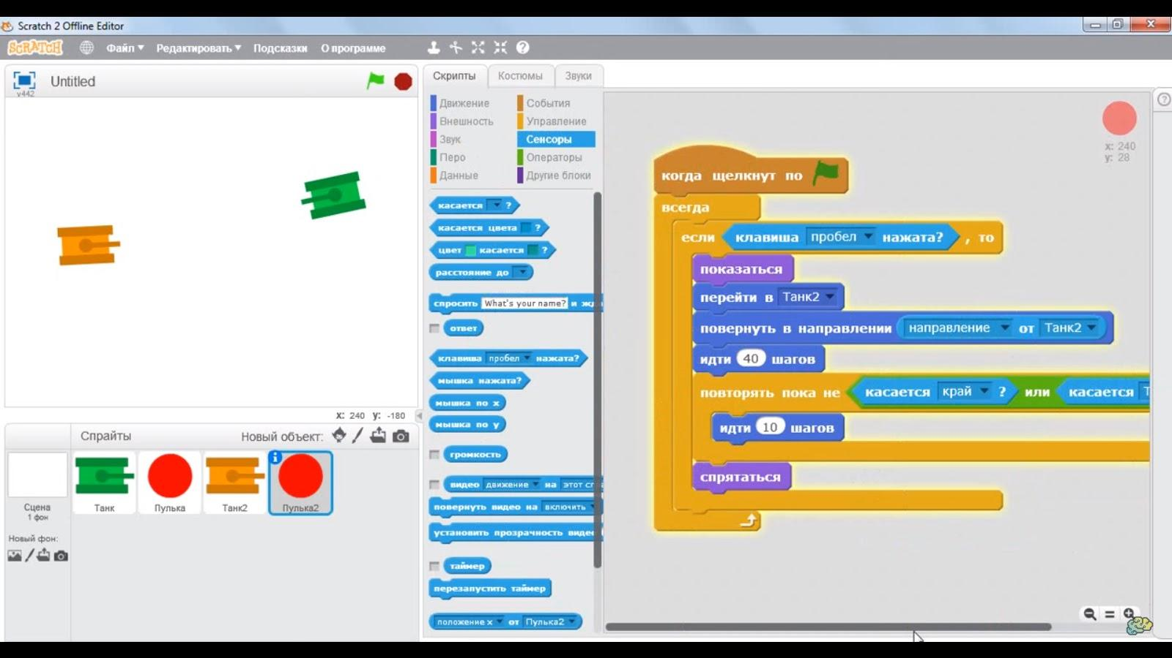
Э
то оказалось действительно просто и понятно для детей. Scratch, первопроходца в данной области, быстро внедрили во многих американских школах сразу после официального запуска в 2007. Однако популярность превзошла самые смелые ожидания — вузы стали вводить целые курсы для базового обучения программированию студентов, а многие IT-гиганты взялись за производство
адаптаций. В итоге простой программный конструктор для самых маленьких превратился в феномен.

Slide 4
И
сследование, проведенное сразу в 4 американских вузах (MIT CSAIL, University of Alabama, Washington University и Wellesley College) выявило сразу 3 причины этого:
ловарь. Одна из главных сложностей в обучении программированию — необходимость запоминать структуру кода и большое количество специфических слов, регламентирующих то или иное действие. Сокращение такого словаря не оказывает должного эффекта, а вот блоки-подсказки позволяют ученику в меньшей степени думать о конкретных словах и больше — о процессе программирования.
С

Slide 5
К
огнитивная нагрузка. Программирование сложно для новичков: оно заставляет мозг работать одновременно в нескольких направлениях — от творчества до логики. Блоки минимизируют когнитивную нагрузку до восприятия считанного числа цветных элементов, которые необходимо расставить в определенном порядке. Формально цель остаётся той же самой, что и во взрослом программировании, а такой подход привлекает.
шибки. На начальных этапах освоения программирования у учеников возникают трудности из-за множества мелких ошибок. Их поиск и устранение снижает мотивацию. В блочном программировании ошибки очевидны благодаря набору и форме блоков, а результат, как правило, единичен.
О

Slide 6
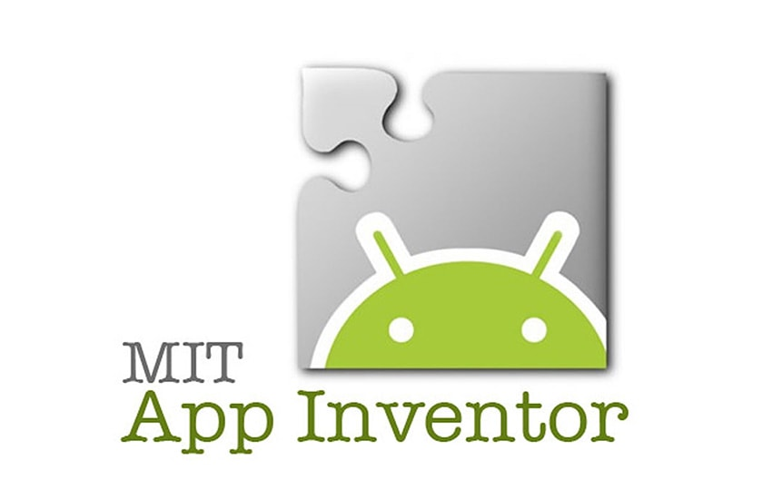
A
pp Inventor (App – сокращение от application, переводится как приложение. Inventor — переводится как изобретатель) — это среда визуальной разработки приложений, не требующая больших знаний в программировании. Приложение было разработано в Google Labs, а после передано Массачусетскому технологическому институту.
A
pp Inventor — это облачная среда визуальной разработки Android-приложений. Построение программ осуществляется в визуальном режиме с использованием блоков программного кода. На компьютер устанавливать ничего не требуется, просто откройте среду разработки ai2.appinventor.mit.edu в браузере Google Chrome и начинайте творить.

Slide 7
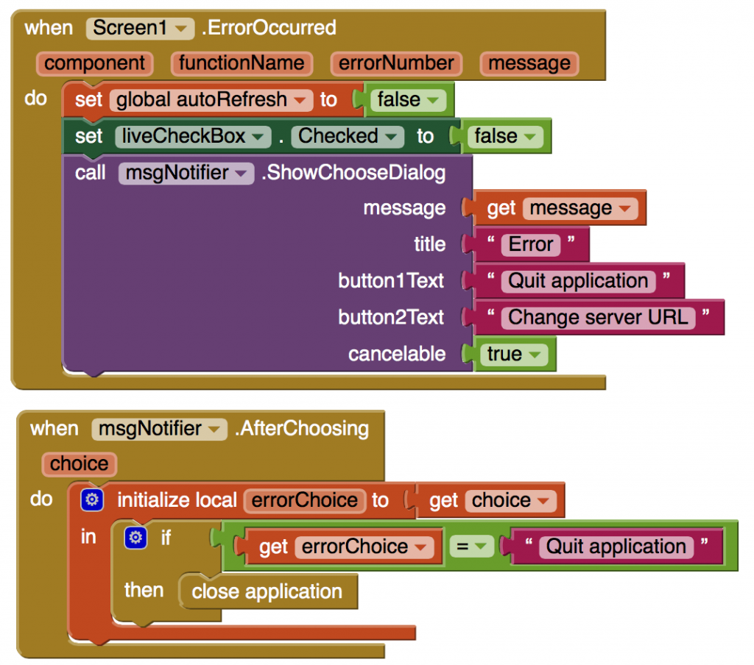
О
братите внимание, что для работы с App Inventor требуется аккаунт Google. Если вы не зарегистрированы в Google, то перед началом работы вам надо будет пройти регистрацию и авторизацию. После этого приложение App Inventor и все ваши сохраненные проекты будут доступны на любом компьютере после авторизации.

Slide 8
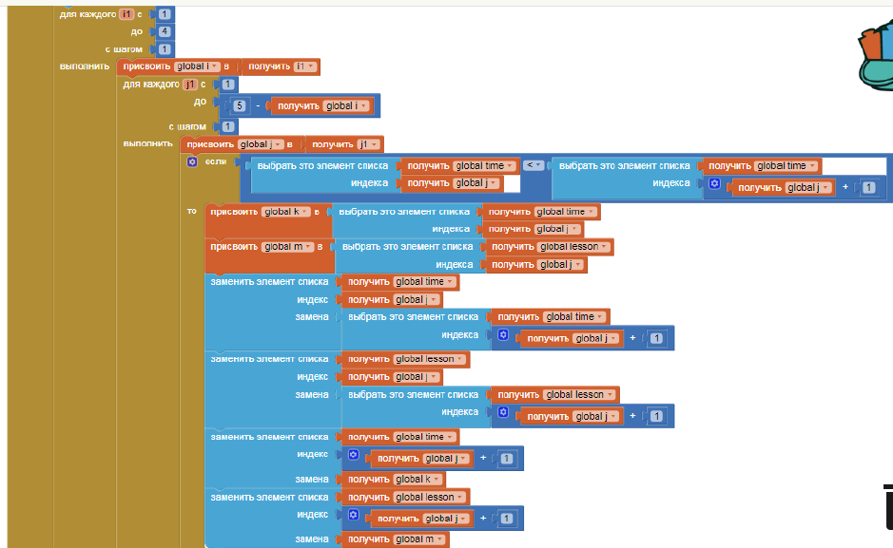
Пример создания проекта «Planing» в программе App Invertor

